Slide 1
第8讲 氧化还原反应的基本概念
和规律

Slide 2
1.了解氧化还原反应的本质是电子的转移。
2.了解常见的氧化还原反应。
考点一
考点二
考点三
探究高考 明确考向
练出高分

Slide 3
考点一 基于“双线桥”理解
氧化还原反应的概念

Slide 4
1.基于双线桥理解氧化还原反应的概念之间的关系

Slide 5
概括为“升失氧、降得还，剂性一致、其他相反”。
实例：在Fe₂O₃＋3CO 2Fe＋3CO₂的反应中 是氧化剂， 是还原剂； 元素被氧化， 元素被还原；Fe₂O₃具有氧化性，CO具有还原性；
是氧化产物， 是还原产物。
Fe₂O₃
CO
C
Fe
CO₂
Fe
答案

Slide 6
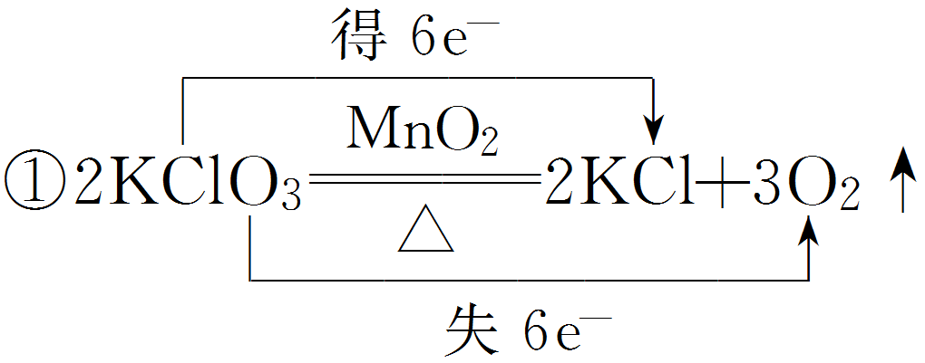
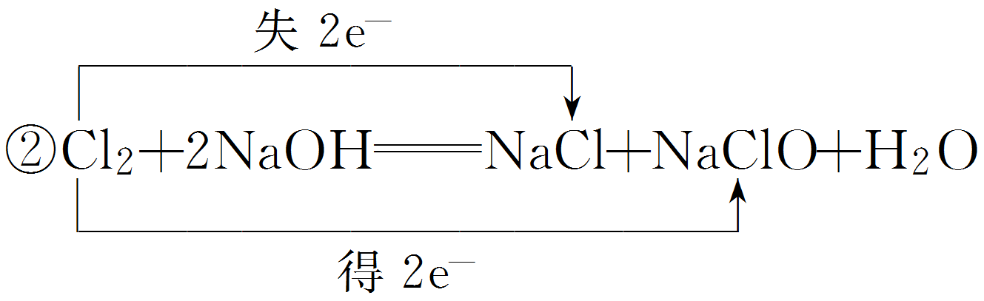
2.氧化还原反应的类型
下列标明电子转移的方向和数目的化学方程式中，正确的是 ；属于歧化反应的是 ，属于归中反应的是 ，属于部分氧化还原反应的是 。
④⑤
②
③
③④⑤
答案

Slide 7
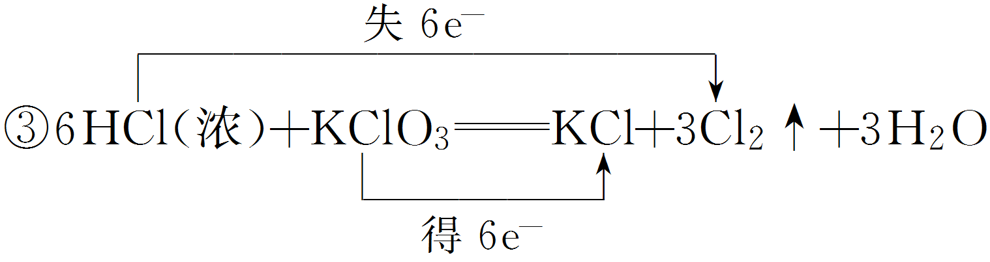
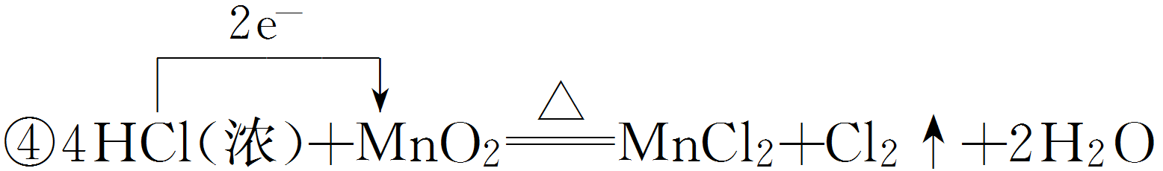
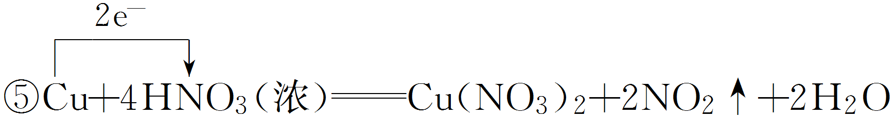

Slide 8
3.氧化还原反应与四种基本反应类型的关系
下列反应属于氧化还原反应的是_____________，属于化合反应的是_____，属于分解反应的是_____，属于置换反应的是_____，属于复分解反应的是_____。
①③④⑥⑧⑩
⑦⑧
⑤⑥
①④
⑨⑪
③Fe₂O₃＋3CO===2Fe＋3CO₂
④2Na＋2H₂O===2NaOH＋H₂↑
⑥2H₂O₂===2H₂O＋O₂↑ ⑦SO₃＋H₂O===H₂SO₄
⑨H₂SO₄＋2NaOH===Na₂SO₄＋2H₂O
⑩NaH＋H₂O===NaOH＋H₂↑ ⑪IBr＋H₂O===HIO＋HBr
答案

Slide 9
四种基本反应类型和氧化还原反应的关系可用下图表示：

Slide 10
深度思考
正误判断，正确的划“√”，错误的划“×”
(1)有单质参加或有单质生成的化学反应一定是氧化还原反应( )
(2)金属阳离子一定只具有氧化性( )
(3)氧化还原反应中有一种元素被氧化时，一定有另一种元素被还原( )
(4)氧化还原反应中的反应物，不是氧化剂就是还原剂( )
(5)某元素从游离态变为化合态，该元素可能被氧化也可能被还原( )
×
×
×
×
√
答案

Slide 11
1
2
3
4
5
6
题组一 氧化还原反应及基本概念判断
1.在下列变化中，一定要加入合适的氧化剂才能实现的是( )
A.Na₂O₂→O₂ B.Cl₂→Cl－
C.Fe(OH)₂→Fe(OH)₃ D.NO₂→HNO₃
解析 A项，Na₂O₂与水反应即可实现，但水不是氧化剂也不是还原剂，故A错误；
B项，Cl₂与水反应生成盐酸和次氯酸，但水不是氧化剂也不是还原剂，故B错误；
C项，铁的化合价升高被氧化，一定要加入合适的氧化剂才能实现，故C正确；
D项，NO₂与水反应生成硝酸和一氧化氮，但水不是氧化剂也不是还原剂，故D错误。
C
解析答案

Slide 12
1
2
3
4
5
6
2.下列应用不涉及氧化还原反应的是( )
A.酸雨的形成 B.根瘤菌固氮
C.氨碱法制纯碱 D.电池放电
解析 有电子转移的反应是氧化还原反应，酸雨的形成是燃烧含硫、氮化合物引起的，是氧化还原反应；根瘤菌固氮是将氮气转化为化合态的氮；电池放电是氧化还原反应；氨碱法制纯碱的反应是NaCl＋NH₃＋CO₂＋H₂O===NaHCO₃↓＋NH₄Cl,2NaHCO₃ Na₂CO₃＋CO₂↑＋H₂O↑，选C。
C
解析答案

Slide 13
1
2
3
4
5
6
D
3.为了确定某样品是否被氧化，所选试剂(括号内物质)不正确的是( )
A.FeCl₂(NH₄SCN溶液) B.KI(淀粉溶液)
C.白磷(紫色石蕊溶液) D.Na₂SO₃(BaCl₂溶液)
解析 A项，亚铁离子易被氧化为铁离子，可利用NH₄SCN溶液检验铁离子，若溶液为血红色则确定样品被氧化，故A正确；
B项，碘离子能被氧化为碘单质，淀粉遇碘变蓝，则可利用淀粉溶液来确定是否被氧化，故B正确；
C项，白磷被氧化为五氧化二磷，遇水反应生成磷酸，加紫色石蕊溶液变红，则可以确定样品被氧化，故C正确；
D项，亚硫酸根离子能被氧化为硫酸根离子，亚硫酸根离子和硫酸根离子都能与钡离子反应生成沉淀，不能确定样品被氧化，故D错误。
解析答案

Slide 14
1
2
3
4
5
6
题组二 双线桥法在复杂氧化还原反应中的应用
4.三氟化氮(NF₃)是微电子工业中一种优良的等离子刻蚀气体，它在潮湿的环境中能发生反应：3NF₃＋5H₂O===2NO＋HNO₃＋9HF。下列有关该反应的说法正确的是( )
A.NF₃是氧化剂，H₂O是还原剂
B.HF是还原产物
C.还原剂和氧化剂的物质的量之比是2∶1
D.NF₃在潮湿的空气中泄漏会产生红棕色气体
D
答案

Slide 15
1
2
3
4
5
6
5.被称为万能还原剂的NaBH₄溶于水并和水反应：NaBH₄＋2H₂O===NaBO₂＋4H₂↑，下列说法中正确的是(NaBH₄中H为－1价)( )
A.NaBH₄既是氧化剂又是还原剂
B.NaBH₄是氧化剂，H₂O是还原剂
C.硼元素被氧化，氢元素被还原
D.被氧化的元素与被还原的元素质量之比为1∶1
D
答案

Slide 16
1
2
3
4
5
6
6.ClO₂是一种杀菌消毒效率高、二次污染小的水处理剂。实验室中可通过以下反应制得：2KClO₃＋H₂C₂O₄＋H₂SO₄ 2ClO₂↑＋K₂SO₄＋2CO₂↑＋2H₂O。下列说法不正确的是( )
A.CO₂是氧化产物
B.H₂C₂O₄在反应中被氧化
C.H₂C₂O₄的氧化性强于ClO₂的氧化性
D.ClO₂作水处理剂时，利用了其强氧化性
C
答案

Slide 17
走好关键第一步——正确标出元素化合价
正确分析氧化还原反应中电子转移的数目，其前提是确定物质中各元素(特别是变价元素)的化合价。基本方法是先标出熟悉元素的化合价，再根据化合物中正负化合价的代数和为零的原则求解其他元素的化合价。常见元素的化合价可以借助化合价口诀来记忆：一价氢、钾、钠、氟、氯、溴、碘、银；二价氧、钙、钡、镁、锌；三铝、四硅、五价磷；说变价也不难，二三铁、二四碳、二四六硫都齐全；铜汞二价最常见。

Slide 18
近几年高考中一些特殊物质中元素化合价判断
CuFeS₂ Cu Fe S K₂FeO₄ Fe____
Li₂NH N LiNH₂ N AlN N____
Na₂S₂O₃ S M C___
HCN C N CuH Cu H___
Fe Si₃N₄ Si N____
＋2
＋2
－2
＋6
－3
－3
－3
＋2
＋5
＋3
＋2
－3
＋1
－1
＋(8－n)
＋4
－3
返回

Slide 19
考点二 氧化性、还原性强弱规律

Slide 20
1.氧化性、还原性的判断
(1)氧化性是指 的性质(或能力)；还原性是指 的性质(或能力)。
(2)氧化性、还原性的强弱取决于得、失电子的 程度，与得、失电子数目的 无关。如：Na－e－===Na＋，Al－3e－===Al^{3＋}，但根据金属活动性顺序表，Na比Al活泼，更易失去电子，所以Na比Al的还原性强。
从元素的价态考虑：最高价态——只有 ，如：Fe^{3＋}、H₂SO₄、KMnO₄等；最低价态——只有 ，如：金属单质、Cl－、S^{2－}等；中间价态——既有 又有 ，如：Fe^{2＋}、S、Cl₂等。
得电子
失电子
难易
多少
氧化性
还原性
氧化性
还原性
答案

Slide 21
2.氧化性、还原性强弱的比较方法
(1)根据化学方程式判断
氧化剂(氧化性)＋还原剂(还原性)===还原产物＋氧化产物
氧化性：氧化剂 氧化产物；
还原性：还原剂 还原产物。
>
>
答案

Slide 22
(2)根据反应条件和产物价态高低进行判断
①与同一物质反应，一般越易进行，则其氧化性或还原性就 。如Na与冷水剧烈反应，Mg与热水反应，Al与水加热反应也不明显，所以还原性：Na Mg Al；非金属单质F₂、Cl₂、Br₂、I₂与H₂反应，F₂与H₂暗处剧烈反应并爆炸，Cl₂与H₂光照剧烈反应并爆炸，Br₂与H₂加热到
500 ℃才能发生反应，I₂与H₂在不断加热的条件下才缓慢发生反应，且为可逆反应，故氧化性：F₂ Cl₂ Br₂ I₂。
越强
>
>
>
>
>
答案

Slide 23
②当不同的氧化剂作用于同一还原剂时，如果氧化产物价态相同，可根据反应条件的高低进行判断：一般条件越低，氧化剂的氧化性 ，如：MnO₂＋4HCl(浓) MnCl₂＋Cl₂↑＋2H₂O,2KMnO₄＋16HCl(浓)===2KCl＋2MnCl₂＋5Cl₂↑＋8H₂O，由上述反应条件的不同，可判断氧化性：KMnO₄ MnO₂。
当不同氧化剂作用于同一还原剂时，如果氧化产物价态不相同，可根据氧化产物的价态高低进行判断：氧化产物的价态越高，则氧化剂的氧化性
，如：2Fe＋3Cl₂ 2FeCl₃，Fe＋S FeS，则氧化性：Cl₂ S。
越强
>
越强
＞
答案

Slide 24
深度思考
1.含有最高价元素的化合物是否一定具有强氧化性？试举例说明。
答案 不一定，如在HClO中氯元素的化合价为＋1价，在HClO₄中氯元素的化合价为＋7价，事实上HClO的氧化性比HClO₄强，HClO有强氧化性；再如浓硫酸和Na₂SO₄溶液中，硫元素均为＋6价，但浓硫酸具有强氧化性，而Na₂SO₄溶液无氧化性；再如HNO₃、KNO₃溶液中，氮元素均为＋5价，但HNO₃溶液有强氧化性，而KNO₃溶液无氧化性。
答案

Slide 25
2.正误判断，正确的划“√”，错误的划“×”
(1)强氧化剂与强还原剂混合不一定能发生氧化还原反应( )
解析 强氧化剂与强还原剂发生反应需要一定的条件，如：H₂和O₂发生反应需要点燃或光照。
(2)阳离子只有氧化性，阴离子只有还原性( )
(3)元素的非金属性越强，其氧化性越强，相应单质越活泼( )
√
×
×
解析答案

Slide 26
1
2
3
4
5
6
题组一 依据方程式判断氧化性、还原性强弱
1.已知常温下在溶液中可发生如下两个离子反应：
Ce^{4＋}＋Fe^{2＋}===Fe^{3＋}＋Ce^{3＋}
Sn^{2＋}＋2Fe^{3＋}===2Fe^{2＋}＋Sn^{4＋}
由此可以确定Fe^{2＋}、Ce^{3＋}、Sn^{2＋}三种离子的还原性由强到弱的顺序是( )
A.Sn^{2＋}、Fe^{2＋}、Ce^{3＋} B.Sn^{2＋}、Ce^{3＋}、Fe^{2＋}
C.Ce^{3＋}、Fe^{2＋}、Sn^{2＋} D.Fe^{2＋}、Sn^{2＋}、Ce^{3＋}
解析 在氧化还原反应中还原剂的还原性比还原产物的还原性强。由方程式可知，还原性：Fe^{2＋} ＞Ce^{3＋}；Sn^{2＋}＞Fe^{2＋}。
A
解析答案

Slide 27
1
2
3
4
5
6
2.铊(Tl)盐与氰化钾(KCN)被列为A级危险品。已知下列反应在一定条件下能够发生：①Tl^{3＋}＋2Ag===Tl＋＋2Ag＋，②Ag＋＋Fe^{2＋}===Ag＋Fe^{3＋}，③Fe＋2Fe^{3＋}===3Fe^{2＋}，下列离子氧化性比较顺序正确的是( )
A.Tl^{3＋}>Fe^{3＋}>Ag＋ B.Fe^{3＋}>Ag＋>Tl^{3＋}
C.Tl＋>Ag＋>Fe^{2＋} D.Tl^{3＋}>Ag＋>Fe^{3＋}
解析 在氧化还原反应中，氧化剂的氧化性大于氧化产物的氧化性。
D
解析答案

Slide 28
1
2
3
4
5
6
题组二 依据氧化性、还原性强弱判断氧化还原反应能否发生
3.已知Co₂O₃在酸性溶液中易被还原成Co^{2＋}，Co₂O₃、Cl₂、FeCl₃、I₂的氧化性依次减弱。下列反应在水溶液中不可能发生的是( )
A.3Cl₂＋6FeI₂===2FeCl₃＋4FeI₃
B.Cl₂＋FeI₂===FeCl₂＋I₂
C.Co₂O₃＋6HCl(浓)===2CoCl₂＋Cl₂↑＋3H₂O
D.2Fe^{3＋}＋2I－===2Fe^{2＋}＋I₂
解析答案

Slide 29
1
2
3
4
5
6
解析 根据氧化还原反应中，氧化性：氧化剂>氧化产物，可判断B中氧化性：Cl₂>I₂；
C中氧化性：Co₂O₃>Cl₂；
D中氧化性：Fe^{3＋}>I₂，这些结论与题给信息一致。
对于A，由于I－的还原性强于Fe^{2＋}，所以Cl₂应先氧化I－，
而不应先氧化Fe^{2＋}。
答案 A

Slide 30
1
2
3
4
5
6
4.已知I－、Fe^{2＋}、SO₂和H₂O₂均有还原性，它们在酸性溶液中还原性的强弱顺序为Fe^{2＋}＜H₂O₂＜I－＜SO₂，则下列反应不能发生的是( )
A.2Fe^{3＋}＋SO₂＋2H₂O===2Fe^{2＋}＋ ＋4H＋
B.I₂＋SO₂＋2H₂O===H₂SO₄＋2HI
C.H₂O₂＋H₂SO₄===SO₂↑＋O₂↑＋2H₂O
D.2Fe^{3＋}＋H₂O₂===2Fe^{2＋}＋O₂↑＋2H＋
解析 A项，还原性：SO₂＞Fe^{2＋}，符合题意；
B项，还原性：SO₂＞I－，符合题意；
C项，还原性：H₂O₂＞SO₂，与题意矛盾；
D项，还原性：H₂O₂＞Fe^{2＋}，符合题意。
C
解析答案

Slide 31
1
2
3
4
5
6
题组三 外界条件影响物质的氧化性、还原性
5.物质氧化性、还原性的强弱，不仅与物质的结构有关，还与物质的浓度和反应温度等有关。下列各组物质：①Cu与HNO₃溶液 ②Cu与FeCl₃溶液
③Zn与H₂SO₄溶液 ④Fe与FeCl₃溶液 ⑤Cl₂和NaOH溶液 ⑥Fe和HNO₃溶液 ⑦Fe和H₂SO₄溶液 ⑧Na和O₂
(1)由于浓度不同而发生不同氧化还原反应的是_________。
(2)由于温度不同而发生不同氧化还原反应的是_________。
(3)氧化还原反应不受浓度、温度影响的是______。
解析 ⑥Fe和浓HNO₃常温下钝化，加热继续反应，Fe和稀HNO₃反应，HNO₃被还原成NO。
⑦Fe和浓H₂SO₄常温下钝化，加热继续反应，Fe和稀H₂SO₄反应生成FeSO₄和H₂。
①③⑥⑦
⑤⑥⑦⑧
②④
解析答案

Slide 32
1
2
3
4
5
6
6.(1)100 mL 12 mol·L^{－1}的浓盐酸与足量的MnO₂反应，生成的氯气的物质的量小于0.3 mol，为什么？
答案 浓盐酸完全反应时产生的Cl₂是0.3 mol，但MnO₂只能氧化浓盐酸，Cl－浓度小时还原性弱，不再被MnO₂氧化。
(2)将一Cu片投入稀H₂SO₄溶液中，没观察到反应现象，然后向其中加入少量的KNO₃晶体，看到溶液由无色逐渐变蓝并有少量气泡产生，为什么？
答案 在酸性条件下可氧化铜，生成Cu^{2＋}使溶液呈蓝色，而自身被还原为NO。
答案

Slide 33
方法指导
根据影响因素判断氧化性、还原性强弱的方法
1.浓度：同一种物质浓度越大，氧化性(或还原性)越强。如氧化性：
浓H₂SO₄>稀H₂SO₄，浓HNO₃>稀HNO₃，还原性：浓HCl>稀HCl。
2.温度：同一种物质，温度越高其氧化性越强。如：热的浓硫酸的氧化性比冷的浓硫酸的氧化性强。
3.酸碱性：同一种物质，所处环境酸(碱)性越强其氧化性(还原性)越强。
返回

Slide 34
考点三 氧化还原反应三条规律的应用

Slide 35
1.反应先后规律的思维模型
同一氧化剂与含多种还原剂(物质的量浓度相同)的溶液反应时，首先被氧化的是还原性最强的物质；
同一还原剂与含多种氧化剂(物质的量浓度相同)的溶液反应时，首先被还原的是氧化性最强的物质。

Slide 36
2.价态归中规律思维模型
含不同价态的同种元素的物质间发生氧化还原反应时，该元素价态的变化一定遵循“高价＋低价 中间价”，而不会出现交叉现象。简记为“两相靠，不相交”。
例如，不同价态硫之间可以发生的氧化还原反应是
注：⑤中不会出现H₂S转化为SO₂而H₂SO₄转化为S的情况。

Slide 37
3.歧化反应规律思维模型
“中间价 高价＋低价”。
具有多种价态的元素(如氯、硫、氮和磷元素等)均可发生歧化反应，如：Cl₂＋2NaOH===NaCl＋NaClO＋H₂O。

Slide 38
深度思考
1.往FeBr₂溶液中通入少量Cl₂，哪种离子先被氧化？若改为FeI₂呢？
答案 由于还原性：I－>Fe^{2＋}>Br－，所以往FeBr₂溶液中通入少量Cl₂，首先被氧化的是Fe^{2＋}；向FeI₂溶液中通入少量Cl₂，首先被氧化的是I－。
答案

Slide 39
2.正误判断，正确的划“√”，错误的划“×”
(1)向浓H₂SO₄中通入H₂S气体，1 mol浓硫酸转移电子数可能是6N_{A}，也可能是2N_{A}( )
解析 H₂SO₄(浓)＋3H₂S===4S↓＋4H₂O
H₂SO₄(浓)＋H₂S===SO₂↑＋S↓＋2H₂O
前一反应中1 mol浓H₂SO₄转移6N_{A}电子，后一反应中转移2N_{A}电子。
(2)1 mol Cl₂与Ca(OH)₂完全反应，转移的电子数是2N_{A}( )
解析 Cl₂ 既是氧化剂又是还原剂，1 mol Cl₂和Ca(OH)₂反应，转移电子数应为N_{A}。
√
×
解析答案

Slide 40
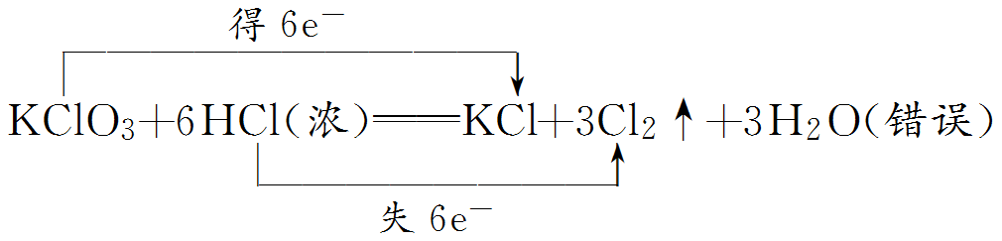
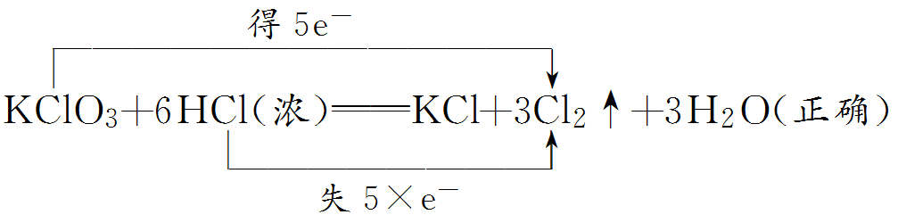
(3)1 mol KClO₃与足量的浓盐酸完全反应，转移电子数为6N_{A}( )
解析
所以转移电子数应为5N_{A}。
×
解析答案

Slide 41
1
2
3
题组一 先后规律的应用
1.现有下列三个氧化还原反应：
①2FeCl₃＋2KI===2FeCl₂＋2KCl＋I₂
②2FeCl₂＋Cl₂===2FeCl₃
③2KMnO₄＋16HCl(浓)===2KCl＋2MnCl₂＋5Cl₂↑＋8H₂O
若某溶液中含有Fe^{2＋}、Cl－和I－，要除去I－而不氧化Fe^{2＋}和Cl－，可以加入的试剂是( )
A.Cl₂ B.KMnO₄
C.FeCl₃ D.HCl
解析答案

Slide 42
1
2
3
解析 本题是寻找一种氧化剂，其氧化性应大于I₂的氧化性，而小于Cl₂和Fe^{3＋}的氧化性(也可等于Fe^{3＋}的氧化性)。由①知氧化性：Fe^{3＋}>I₂，还原性：I－>Fe^{2＋}；
由②知氧化性：Cl₂>Fe^{3＋}，还原性：Fe^{2＋}>Cl－；
由③知氧化性： >Cl₂，还原性：Cl－>Mn^{2＋}；由此推知氧化性强弱顺序为KMnO₄>Cl₂>FeCl₃>I₂，还原性强弱顺序为I－>Fe^{2＋}>Cl－>Mn^{2＋}。所以KMnO₄可氧化Cl－、Fe^{2＋}及I－，Cl₂可氧化Fe^{2＋}及I－，FeCl₃只能氧化I－。
答案 C

Slide 43
1
2
3
题组二 价态归中规律、歧化反应规律的应用
2.已知G、Q、X、Y、Z均为含氯元素的化合物，在一定条件下有下列转化关系(未配平)：
①G Q＋NaCl
②Q＋H₂O X＋H₂
③Y＋NaOH G＋Q＋H₂O
④Z＋NaOH Q＋X＋H₂O
这五种化合物中Cl元素化合价由低到高的顺序是( )
A.G、Y、Q、Z、X B.X、Z、Q、G、Y
C.X、Z、Q、Y、G D.G、Q、Y、Z、X
解析答案

Slide 44
1
2
3
解析 由①得出Q中价态高于G，因为G必介于Q和－1价的氯元素之间，－1价为氯元素的最低价；
将该结论引用到③，Y介于Q与G之间，故有Q价态高于Y，Y价态高于G；
分析②：H₂O中的H元素化合价降低，则Q中的氯元素转变为X中的氯元素，化合价必升高，则得出X价态高于Q；
最后分析④：Z介于Q、X之间，则X价态高于Z，Z价态高于Q。
答案 A

Slide 45
1
2
3
3.氯气跟氢氧化钾溶液在一定条件下发生如下反应：Cl₂＋KOH KX＋KY(未配平)，KX在一定条件下能自身反应：KX KY＋KZ(未配平，KY与KZ关系比为1∶3)，以上KX、KY、KZ均是一元酸的钾盐，由以上条件推知在KX中氯的化合价是( )
A.＋1 B.＋3
C.＋5 D.＋7
解析答案
返回

Slide 46
1
2
3
解析 反应：Cl₂＋KOH KX＋KY是Cl₂的歧化反应，KX、KY中的氯元素分别显正价和－1价；
由于KX也发生歧化反应：KX KY＋KZ，可断定KY为KCl，化合价高低是Z中Cl>X中Cl(均为正价)。
假设KX中Cl为＋a价，KZ中Cl的化合价为＋b价，依据化合价守恒原理及KX KY＋3KZ，有a＋1＝3(b－a)，把a＝1、a＝3、a＝5代入上式讨论，可知a＝5时，b＝7符合题意。则KX中Cl的化合价为＋5。
答案 C
返回

Slide 47
探究高考 明确考向

Slide 48
1
2
3
4
5
1.正误判断，正确的划“√”，错误的划“×”
(1)向NaBr溶液中滴入少量氯水和苯，振荡、静置，溶液上层呈橙红色，所以Br－还原性强于Cl－( )
(2015·山东理综，11C)
(2)向含I－的无色溶液中滴加少量新制氯水，再滴加淀粉溶液，加入淀粉后溶液变成蓝色，则氧化性：Cl₂>I₂( )
(2015·广东理综，22C)
√
√
答案

Slide 49
1
2
3
4
5
(3)向FeSO₄溶液中先滴入KSCN溶液，再滴加H₂O₂溶液，加入H₂O₂后溶液变成血红色，则Fe^{2＋}既有氧化性又有还原性( )
(2015·广东理综，22D)
(4)在氧化还原反应中，还原剂失去电子的总数等于氧化剂得到电子的总数
( )
(2015·江苏，3C)
(5)在CO₂中，Mg燃烧生成MgO和C，在该反应条件下，Mg的还原性强于C的还原性( )
(2015·江苏，4C)
×
√
√
答案

Slide 50
1
2
3
4
5
2.(2015·海南，1)化学与生活密切相关。下列应用中利用了物质氧化性的是( )
A.明矾净化水 B.纯碱去油污
C.食醋除水垢 D.漂白粉漂白织物
解析 A项，明矾净水是利用Al^{3＋}水解生成的氢氧化铝胶体具有吸附能力，错误；
B项，纯碱去油污是利用碳酸钠水解，溶液呈碱性，错误；
C项，食醋除水垢是利用醋酸的酸性，能与碳酸钙反应而除去，错误；
D项，因漂白粉具有强氧化性而用于漂白织物，正确。
D
解析答案

Slide 51
1
2
3
4
5
3.(2015·四川理综，1)下列物质在生活中应用时，起还原作用的是( )
A.明矾作净水剂 B.甘油作护肤保湿剂
C.漂粉精作消毒剂 D.铁粉作食品袋内的脱氧剂
解析 A项，明矾作净水剂是因为它溶于水生成的Al(OH)₃胶体具有较大的表面积，能够吸附水中的悬浮物而沉降，错误；
B项，甘油作护肤保湿剂是因为它具有吸湿性，错误；
C项，漂粉精作消毒剂是因为它具有强氧化性，能够杀死水中的细菌和病毒，错误；
D项，铁粉作食品袋中的脱氧剂是因为铁粉具有还原性，能够和氧气发生反应，降低食品袋中的氧气浓度，正确。
D
解析答案

Slide 52
1
2
3
4
5
4.(2015·上海，21改编)工业上将Na₂CO₃和Na₂S以1∶2的物质的量之比配成溶液，再通入SO₂，可制取Na₂S₂O₃，同时放出CO₂。在该反应中( )
A.硫元素只被氧化
B.氧化剂与还原剂的物质的量之比为1∶2
C.每生成1 mol Na₂S₂O₃，转移4 mol电子
D.相同条件下，每吸收10 m³ SO₂就会放出2.5 m³ CO₂
解析答案

Slide 53
1
2
3
4
5
解析 A项，在反应物Na₂S中S元素的化合价为－2价，在SO₂中S元素的化合价为＋4价，反应后产生的物质Na₂S₂O₃中，S元素的化合价为＋2价，介于－2价与＋4价之间，因此硫元素既被氧化又被还原，错误；
B项，根据题意可得，在溶液中发生反应的方程式是Na₂CO₃＋2Na₂S＋4SO₂===3Na₂S₂O₃＋CO₂，在反应中氧化剂SO₂与还原剂Na₂S的物质的量之比为4∶2＝2∶1，错误；

Slide 54
1
2
3
4
5
C项，根据反应的化学方程式可知，每生成3 mol Na₂S₂O₃，转移8 mol电子，则产生1 mol Na₂S₂O₃，转移8/3 mol电子，错误；
D项，根据反应方程式可知，消耗的SO₂与产生的CO₂的物质的量的比是4∶1，由于在相同条件下，气体的物质的量的比等于气体的体积比，所以在相同条件下，每吸收10 m³ SO₂放出CO₂的体积为2.5 m³，正确。
答案 D

Slide 55
1
2
3
4
5
5.(2015·高考组合题)
(1)[2015·重庆理综，8(2)]Fe₂O₃是主氧化剂，与Na反应生成的还原产物为________(已知该反应为置换反应)。
(2)[2015·全国卷Ⅰ，28(1)]大量的碘富集在海藻中，用水浸取后浓缩，再向浓缩液中加MnO₂和H₂SO₄，即可得到I₂。该反应的还原产物为_______。
(3)[2015·江苏，20(3)改编]在碱性条件下， 将NO₂转化为 ，
其离子方程式为_______________________________________。
Fe
MnSO₄
答案
返回

Slide 56
练出高分

Slide 57
1
2
3
4
5
6
7
8
9
10
11
12
13
1.已知X和Y是两种单质，X＋Y X^{2＋}＋Y^{2－}。下列叙述正确的是( )
①X被氧化 ②X是氧化剂 ③Y^{2－}是还原产物
④X^{2＋}具有氧化性 ⑤Y^{2－}具有还原性 ⑥Y单质氧化性比X^{2＋}氧化性强
A.①②③ B.①②⑥
C.①③④⑤⑥ D.①③④⑤
解析 根据X化合价升高被氧化，得X是还原剂，X^{2＋}是氧化产物；Y化合价降低被还原，Y是氧化剂，Y^{2－}是还原产物；氧化剂和氧化产物都有氧化性，还原剂和还原产物都有还原性，正确的是①③④⑤⑥，故C正确。
C
解析答案

Slide 58
1
2
3
4
5
6
7
8
9
10
11
12
13
2.在下列变化中①工业制盐酸 ②工业制漂粉精 ③实验室制氯气，按氯元素被氧化、被还原、既被氧化又被还原的顺序排列，正确的是( )
A.①②③ B.②①③
C.①③② D.③①②
D
②2Cl₂＋2Ca(OH)₂===CaCl₂＋Ca(ClO)₂＋2H₂O，氯元素既被氧化又被还原；
解析答案

Slide 59
1
2
3
4
5
6
7
8
9
10
11
12
13
3.以下反应不属于“同一价态的同种元素既被氧化又被还原”的是( )
A.硫代硫酸钠与稀硫酸 B.硫与热NaOH溶液
C.H₂O₂溶液中加入MnO₂ D.KClO₃与盐酸
D
以上三个都是同一价态的元素既被氧化又被还原的反应，而D项， ＋6H＋＋5Cl－===3Cl₂↑＋3H₂O中， 的＋5价的Cl元素降为0价，被还原，Cl－中－1价的Cl元素升为0价，被氧化。
解析答案

Slide 60
1
2
3
4
5
6
7
8
9
10
11
12
13
4.氮化钠和氢化钠都是离子化合物，与水反应的化学方程式(未配平)如下：Na₃N＋H₂O NaOH＋NH₃，NaH＋H₂O NaOH＋H₂。有关它们的叙述：①与水反应都是氧化还原反应；②与水反应后的溶液都显碱性；③与盐酸反应都只生成一种盐。正确的是( )
A.①②③ B.①②
C.②③ D.②
解析答案

Slide 61
1
2
3
4
5
6
7
8
9
10
11
12
13
解析 反应Na₃N＋3H₂O===3NaOH＋NH₃中元素的化合价没有变化，不是氧化还原反应，①错误；
②正确；
氮化钠和盐酸反应会生成氯化钠、氯化铵两种盐，氢化钠与盐酸反应会生成氯化钠一种盐，③错误。
答案 D

Slide 62
1
2
3
4
5
6
7
8
9
10
11
12
13
5.工业上以铬铁矿(主要成分为FeO·Cr₂O₃)、碳酸钠、氧气和硫酸为原料生产重铬酸钠(Na₂Cr₂O₇·2H₂O)，其主要反应为
(1)4FeO·Cr₂O₃＋8Na₂CO₃＋7O₂ 8Na₂CrO₄＋2Fe₂O₃＋8CO₂
(2)2Na₂CrO₄＋H₂SO₄===Na₂SO₄＋Na₂Cr₂O₇＋H₂O
下列说法中正确的是( )
A.反应(1)和(2)均为氧化还原反应
B.反应(1)的氧化剂是O₂，还原剂是FeO·Cr₂O₃
C.高温下，O₂的氧化性大于Fe₂O₃小于Na₂CrO₄
D.生成1 mol的Na₂Cr₂O₇时共转移5 mol电子
解析答案

Slide 63
1
2
3
4
5
6
7
8
9
10
11
12
13
解析 A项，反应(1)中铁元素、铬元素和氧元素的化合价发生了变化，为氧化还原反应，(2)中无元素的化合价发生变化，为非氧化还原反应，故A错误；
B项，反应(1)中氧元素的化合价从0降到－2，O₂是氧化剂，铁元素的化合价从＋2升高到＋3价，铬元素的化合价从＋3价升高到＋6价，FeO·Cr₂O₃是还原剂，故B正确；
C项，高温下，O₂的氧化性大于Fe₂O₃和Na₂CrO₄，故C错误；
D项，生成1 mol的Na₂Cr₂O₇时，共转移电子2× ×4＝7 mol，故D错误。
答案 B

Slide 64
1
2
3
4
5
6
7
8
9
10
11
12
13
6.已知氧化还原反应：2Cu(IO₃)₂＋24KI＋12H₂SO₄===2CuI↓＋13I₂＋12K₂SO₄＋12H₂O，下列说法正确的是( )
A.Cu(IO₃)₂作氧化剂，Cu(IO₃)₂中的铜和碘元素被还原
B.CuI既是氧化产物又是还原产物
C.每生成1 mol CuI，有12 mol KI发生氧化反应
D.每转移1.1 mol电子，有0.2 mol 被氧化
解析答案

Slide 65
1
2
3
4
5
6
7
8
9
10
11
12
13
解析 2Cu(IO₃)₂＋24KI＋12H₂SO₄===2CuI↓＋13I₂＋12K₂SO₄＋12H₂O中，Cu元素的化合价由＋2价降低为＋1价，Cu(IO₃)₂中I元素的化合价由＋5价降低为0，KI中I元素的化合价由－1价升高到0。A项，Cu(IO₃)₂得电子作氧化剂，Cu(IO₃)₂中的铜和碘元素得电子化合价降低而被还原，正确；
B项，CuI只是还原产物，错误；
C项，每生成1 mol CuI，有11 mol KI发生氧化反应，错误；
D项， 得电子被还原，错误。
答案 A

Slide 66
1
2
3
4
5
6
7
8
9
10
11
12
13
7.在硫酸铁电化浸出黄铜矿精矿工艺中，有一主要反应：CuFeS₂＋4Fe^{3＋}===Cu^{2＋}＋5Fe^{2＋}＋2S，反应结束后，经处理获得单质硫x mol。下列说法正确的是( )
A.反应中硫元素被氧化，所有铁元素均被还原
B.氧化剂是Fe^{3＋}，氧化产物是Cu^{2＋}
C.反应中转移电子的物质的量为x mol
D.反应结束后，测得溶液中三种金属离子的总物质的量为y mol，则原Fe^{3＋}的总物质的量为(y－x)mol
解析答案

Slide 67
1
2
3
4
5
6
7
8
9
10
11
12
13
解析 A项，CuFeS₂中铁元素的化合价为＋2价，反应物Fe^{3＋}的化合价为＋3价，生成物中Fe^{2＋}的化合价为＋2价，所以不是所有铁元素均被还原，故A错误；
B项，CuFeS₂中只有S元素的化合价变化，其他元素的化合价不变，所以Cu^{2＋}不是氧化产物，错误；
C项，由离子方程式可知，生成2 mol S，转移电子4 mol，则生成x mol S，应转移2x mol电子，错误；

Slide 68
1
2
3
4
5
6
7
8
9
10
11
12
13
D项，由方程式可知，生成x mol硫，则生成3x mol金属离子，消耗
2x mol Fe^{3＋}，反应结束后，测得溶液中三种金属离子的总物质的量为
y mol，则剩余Fe^{3＋}的物质的量为(y－3x)mol，所以原Fe^{3＋}的总物质的量为2x mol＋(y－3x)mol＝(y－x)mol，正确。
答案 D

Slide 69
1
2
3
4
5
6
7
8
9
10
11
12
13
解析答案

Slide 70
1
2
3
4
5
6
7
8
9
10
11
12
13
答案 D

Slide 71
1
2
3
4
5
6
7
8
9
10
11
12
13
9.已知氧化性：Cl₂>Fe^{3＋}>I₂。向FeI₂溶液中加入一定量的氯水，有关离子方程式错误的是( )
A.2I－＋Cl₂===I₂＋2Cl－
B.2Fe^{2＋}＋2I－＋2Cl₂===2Fe^{3＋}＋I₂＋4Cl－
C.2Fe^{2＋}＋4I－＋3Cl₂===2Fe^{3＋}＋2I₂＋6Cl－
D.2Fe^{2＋}＋6I－＋4Cl₂===2Fe^{3＋}＋3I₂＋8Cl－
解析 B项不符合配比关系，应改为2Fe^{2＋}＋4I－＋3Cl₂===2Fe^{3＋}＋2I₂＋6Cl－。
B
解析答案

Slide 72
1
2
3
4
5
6
7
8
9
10
11
12
13
10.向含S^{2－}、Fe^{2＋}、Br－、I－各0.1 mol的溶液中通入Cl₂，通入Cl₂的体积(标准状况)和溶液中相关离子的物质的量关系图正确的是( )
C
解析 还原性：S^{2－}>I－>Fe^{2＋}>Br－，所以发生反应的顺序：Cl₂＋S^{2－}===S↓＋2Cl－，Cl₂＋2I－===I₂＋2Cl－，Cl₂＋2Fe^{2＋}===2Fe^{3＋}＋2Cl－，Cl₂＋2Br－===Br₂＋2Cl－。
解析答案

Slide 73
1
2
3
4
5
6
7
8
9
10
11
12
13
11.在浓盐酸中H₃AsO₃与SnCl₂反应的离子方程式为3SnCl₂＋12Cl－＋2H₃AsO₃＋6H＋===2As＋ ＋6M
关于该反应的说法中正确的组合是( )
①氧化剂是H₃AsO₃；②还原性：Cl－>As；③每生成7.5 g As，还原剂失去的电子为0.3 mol；④M为OH－；⑤ 是氧化产物
A.①③⑤ B.①②④⑤
C.①②③④ D.只有①③
解析 ③每生成2 mol As，还原剂失去6 mol e－，所以每生成7.5 g(即0.1 mol)As，还原剂应失去电子0.3 mol；④M应为H₂O。
A
解析答案

Slide 74
1
2
3
4
5
6
7
8
9
10
11
12
13
12.某品牌奶粉被鉴定为所含亚硝酸盐残留量高出正常值7.8倍，长期食用可能致癌。NaNO₂有像食盐一样的咸味，能发生如下反应：2NaNO₂＋4HI===2NO↑＋I₂＋2NaI＋2H₂O。
(1)上述反应中若有1.75 mol的还原剂被氧化，则被还原的氧化剂是________ mol。
解析 在反应中HI作还原剂，当有1.75 mol的还原剂被氧化时有3.5 mol HI参加了反应，根据反应方程式可以得到被还原的氧化剂为1.75 mol。
1.75
解析答案

Slide 75
1
2
3
4
5
6
7
8
9
10
11
12
13
(2)某厂废切削液中，含2%～5%的NaNO₂，直接排放会造成污染，下列试剂______能使NaNO₂转化为不引起二次污染的N₂。(填编号)
①NaCl ②NH₄Cl ③H₂O₂ ④浓H₂SO₄
反应的化学方程式为___________________________________。
若此废水呈强碱性，需调节溶液的pH接近中性，再添加所选试剂，否则会引起二次污染，反应的方程式为____________________________。
解析 使NaNO₂转化为不引起二次污染的N₂，则需要还原剂，①NaCl既不体现氧化性，也不体现还原性，③H₂O₂和④浓H₂SO₄主要体现较强的氧化性，②NH₄Cl中氮元素处于最低价，具有一定的还原性，可以与NaNO₂反应生成N₂。
②
NaNO₂＋NH₄Cl===N₂↑＋NaCl＋2H₂O
解析答案

Slide 76
1
2
3
4
5
6
7
8
9
10
11
12
13
(3)向等物质的量浓度的NaOH和Na₂CO₃的混合溶液中加入稀盐酸。
下列离子方程式与事实不相符的是________。
解析答案

Slide 77
1
2
3
4
5
6
7
8
9
10
11
12
13

Slide 78
1
2
3
4
5
6
7
8
9
10
11
12
13
答案 C

Slide 79
1
2
3
4
5
6
7
8
9
10
11
12
13
13.三氟化氮(NF₃)是一种无色、无味的气体，它是微电子工业技术的关键原料之一，三氟化氮在潮湿的空气中与水蒸气能发生氧化还原反应，其反应的产物有HF、NO和HNO₃，请根据要求回答下列问题：
(1)反应过程中，被氧化与被还原的元素原子的物质的量之比为________。
解析 根据电子得失守恒：N(被氧化)×(5－3)＝N(被还原)×(3－2)，
所以N(被氧化)∶N(被还原)＝1∶2。
1∶2
解析答案

Slide 80
1
2
3
4
5
6
7
8
9
10
11
12
13
(2)写出该反应的化学方程式：__________________________________。
若反应中生成0.2 mol HNO₃，转移的电子数目为___________________个。
解析 依据化合价升降总数相等，从方程式右边着手不难配平，3NF₃＋5H₂O===2NO＋HNO₃＋9HF，生成0.2 mol HNO₃，转移电子的数目为
0.2 mol×(5－3)×N_{A}＝0.4N_{A}(或2.408×10²³)。
(3)三氟化氮可由氨气和氟气反应得到：4NH₃＋3F₂===NF₃＋3NH₄F。据题意推测NF₃、F₂、NO三种气体中，氧化性由弱到强的顺序为___________。
3NF₃＋5H₂O===2NO＋HNO₃＋9HF
0.4N_{A}(或2.408×10²³)
NO<NF₃<F₂
解析答案

Slide 81
1
2
3
4
5
6
7
8
9
10
11
12
13
(4)NF₃是一种无色、无味的气体，一旦NF₃在空气中泄漏，却还是易于发现。你判断该气体泄漏时的现象是_________________________________
_______________。
解析 NF₃泄漏产生NO，NO遇空气中的O₂生成红棕色气体NO₂，HNO₃、HF气体均有刺激性气味且在空气中易形成酸雾，故答案为产生红棕色气体、产生刺激性气味气体、产生白雾。
(5)一旦NF₃泄漏，可以用NaOH溶液喷淋的方法减少污染，其产物除NaNO₂、NaF、H₂O外，还肯定有_________(填化学式)。
解析 NF₃与H₂O反应产生HNO₃，HNO₃和NaOH反应必生成NaNO₃。
产生红棕色气体、产生刺激性气味
气体、产生白雾
NaNO₃
解析答案
返回

